Slide 1


Fond malých projektov
v rámci
Programu spolupráce Interreg V-A SKHU

Slide 2


Fond malých projektov
Nástroj na podporu projektov menšieho rozsahu na regionálnej úrovni
Hlavný cieľ: posilnenie cezhraničnej sociálnej súdržnosti prihraničných regiónov prostredníctvom podpory spolupráce na miestnej úrovni
Fond malých projektov je implementovaný v rámci dvoch prioritných osí Programu spolupráce Interreg V-A Slovenská republika – Maďarsko:
PO1: Príroda a kultúra
PO4: Podpora cezhraničnej spolupráce orgánov verejnej správy
a osôb žijúcich v pohraničnej oblasti

Slide 3
II. Výzva na predkladanie ŽoFP pre malé projekty
Typ výzvy: otvorená výzva
Dátum vyhlásenia: 01.04.2019
Termíny uzávierok hodnotiacich kôl: 30.06.2019
30.09.2019
28.02.2020
Dĺžka projektu: max. 12 mesiacov
Minimálna výška príspevku z EFRR: 20 000 EUR
Maximálna výška príspevku z EFRR: 50 000 EUR
Financovanie projektu: príspevok EFRR: 85%
vlastné zdroje žiadateľa: 15%
Partnerstvo min. 1 partner z SK a 1 partner z HU

Slide 4
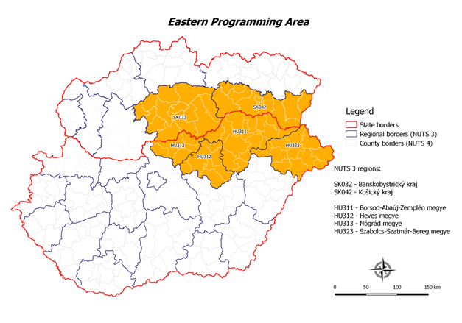
Oprávnené územie
Slovenská republika
SK032 – Banskobystrický kraj
SK042 – Košický kraj
Maďarsko
HU221 – Borsod – Abaúj – Zemplén megye
HU311 – Heves megye
HU312 – Nógrád megye
HU323 – Szabolcs – Szatmár – Bereg megye

Slide 5
Oprávnení žiadatelia
Verejné inštitúcie
Cirkvi
Európske zoskupenia územnej spolupráce
Miestne samosprávy
Vyššie územné celky
Školy
Neziskové organizácie
Združenia...

Slide 6


Oprávnené aktivity
PO1 – Príroda a kultúra
Príroda:
zachovanie a propagácia prírodného dedičstva,
rekonštrukcia alebo výstavba doplnkovej infraštruktúry,
výmena skúseností v oblasti ochrany prírody v pririečnych oblastiach,
realizácia aktivít zameraných na zvyšovanie povedomia o životnom prostredí,
tvorba a realizácia programov pre detí s lesníckou tematikou,
tvorba a realizácia programov pre čistenie alebo zlepšenie prírodných oblastí,
vypracovanie stratégií, štúdií alebo prieskumov pre obnovu prírodného dedičstva...

Slide 7
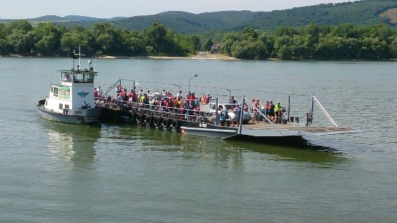
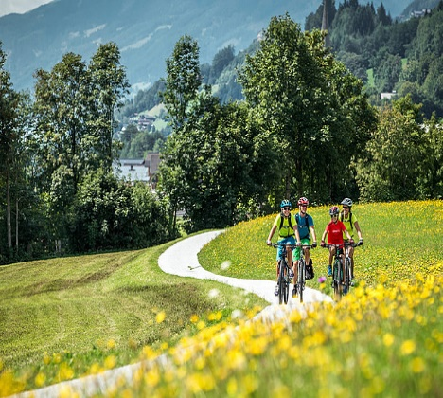
Oprávnené aktivity
PO1 – Príroda a kultúra
Turizmus:
rekonštrukcia a značenie cyklistickej a turistickej infraštruktúry,
organizovanie spoločných cyklotúr,
výstavba ekociest,
vytvorenie kempov / táborov,
organizovanie tematických zájazdov,
vytvorenie športových a kultúrnych programov pre turistov,
aplikácia inovatívnych riešení a využívanie IKT,
rozvoj turizmu s vysokou pridanou hodnotou v špecifických segmentoch...

Slide 8
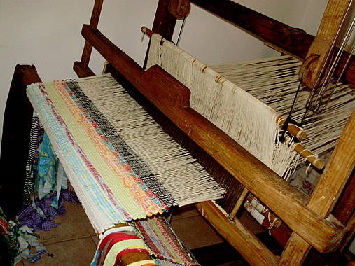
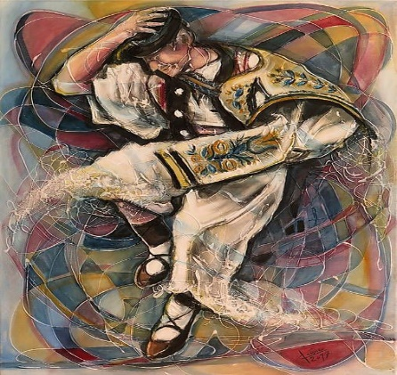
Oprávnené aktivity
PO1 – Príroda a kultúra
Kultúra:
propagácia kultúrneho dedičstva,
organizovanie spoločných výstav a sprievodných podujatí,
organizovanie vzdelávacích programov pre remeselníkov,
zachovanie a renovácia náboženských miest,
výstavba / označenie pútnických ciest,
organizovanie spoločných pútnických ciest,
organizovanie spoločných festivalov,
výstavba a rekonštrukcia amfiteátrov a ich okolia,
príprava a predstavenie spoločnej divadelnej tvorby,
spolupráca vzdelávacích inštitúcií v oblasti hudby / divadla...

Slide 9

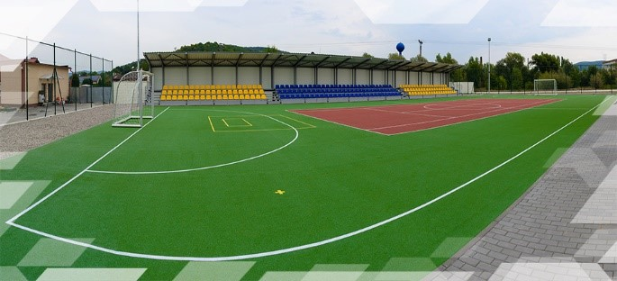
Oprávnené aktivity
PO1 – Príroda a kultúra
Šport:
výstavba multifunkčných ihrísk,
organizovanie spoločných športových podujatí,
organizovanie spoločných športových líg,
organizovanie súťaží v rôznych športových disciplínach,
organizovanie športových aktivít pre osoby so zdravotným postihnutím a pre marginalizované skupiny,
prezentácia nových a netradičných športových disciplín...

Slide 10


Oprávnené aktivity
PO4 - Podpora cezhraničnej spolupráce orgánov verejnej správy a osôb žijúcich v pohraničnej oblasti
vypracovanie stratégií, štúdií, prieskumov koncepcií,
tvorba spoločných odborných programov,
organizovanie podujatí medzi obcami/mestami za účelom vytvorenia spolupráce medzi mladými ľuďmi, mladými zdravotne postihnutými ľuďmi,
organizovanie spoločných podujatí základných a stredných škôl,
školenia, výmena skúseností
vydávanie brožúr, kníh, DVD, krátkych filmov,
realizácia programov zameraných na marginalizované komunity,
realizácia aktivít zameraných na zvyšovanie povedomia o životnom prostredí...

Slide 11
Predkladanie žiadostí
kompletnú žiadosť o finančný príspevok - formulár ŽoFP v slovenskom a maďarskom
jazyku + prílohy
v tlačenej forme 1 x ORIGINÁL kompletnej žiadosti o finančný príspevok zviazaný pevnou
väzbou (obsahujúci: 1 originál formuláru ŽoFP v slovenskom jazyku, 1 originál formuláru
ŽoFP v maďarskom jazyku a 1 originál príloh),
v tlačenej forme 2 x KÓPIU kompletnej žiadosti o finančný príspevok zviazanú pevnou
väzbou (každá kópia obsahuje: 1 kópiu formuláru ŽoFP v slovenskom jazyku, 1 kópiu
formuláru ŽoFP v maďarskom jazyku a 1 kópiu príloh),
ORIGINÁL formulára ŽoFP v slovenskej a maďarskej verzii musí byť podpísaný
a opečiatkovaný štatutárnym zástupcom Vedúceho partnera malého projektu
na poslednej strane formulára
v elektronickej forme 1x na CD/DVD, ŽoFP v excel a PDF formáte, prílohy ŽoFP
v PDF formáte

Slide 12
Európske zoskupenie územnej spolupráce
Via Carpatia
s ručením obmedzeným.
Námestie Maratónu mieru 1
042 66 Košice

Slide 13
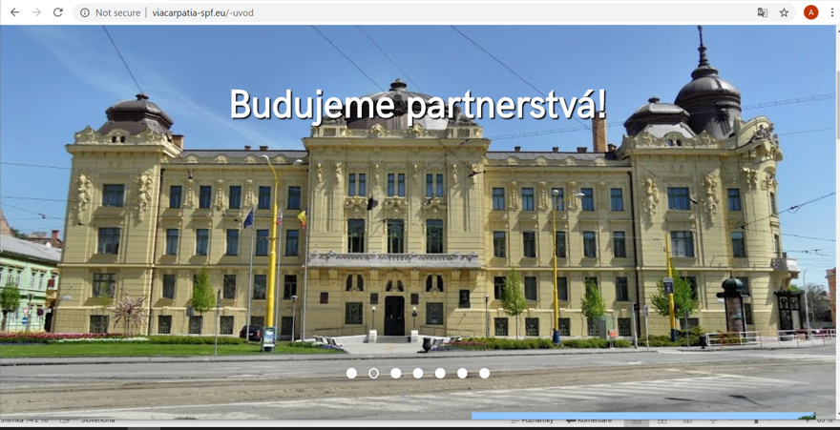
www.viacarpatia-spf.eu

Slide 14
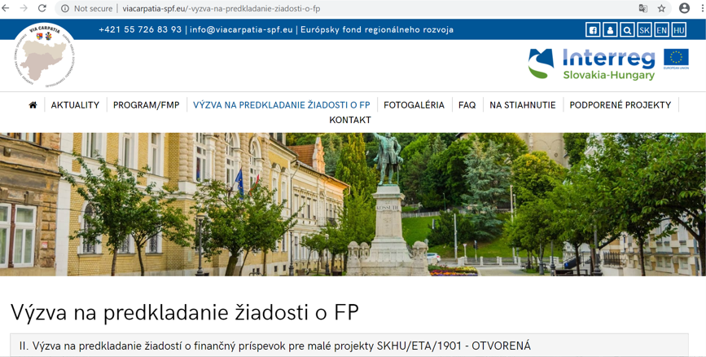

Slide 15
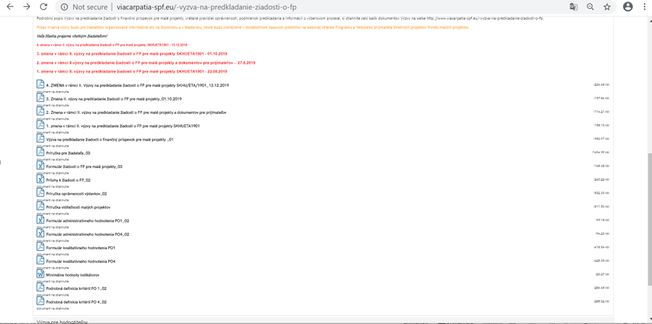

Slide 16
Najčastejšie chyby
  ŽoFP neobsahovala krátke zhrnutie v anglickom jazyku,
  žiadateľ nesprávne zvolil indikátor alebo špecifické indikátory,
  podaná ŽoFP neobsahovala ORIGINÁL verziu,
  percentuálny podiel v rozpočte partnerov bol prekročený, t.j. 70% - 30%
  právna forma žiadateľov nespĺňala požiadavky nadefinované v Príručke pre žiadateľa,
  ŽoFP bola odovzdaná len v slovenskom jazyku.

Slide 17

Financovanie projektov
Financovanie malých projektov prebieha formou refundácie.

Slide 18
Úspešné realizácie projektov v rámci Fondu malých projektov

Slide 19
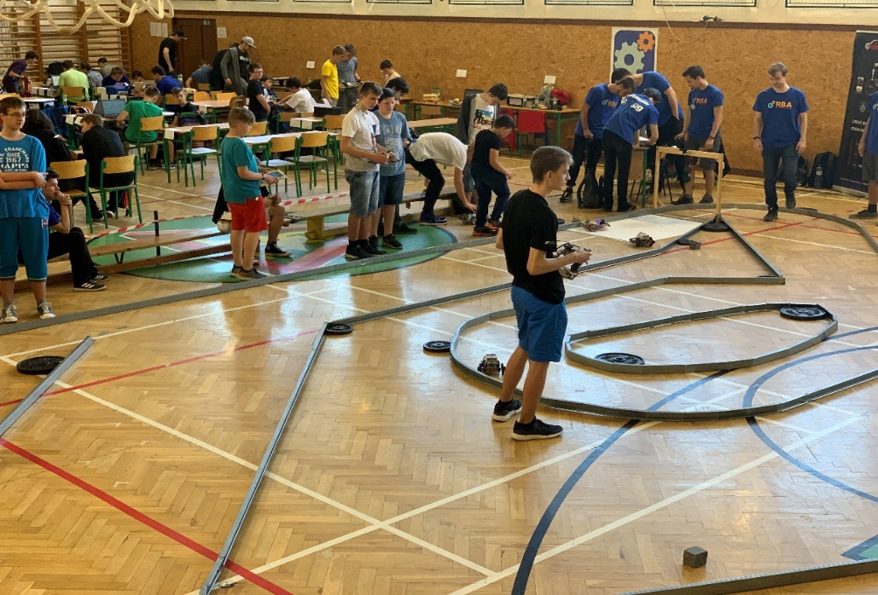
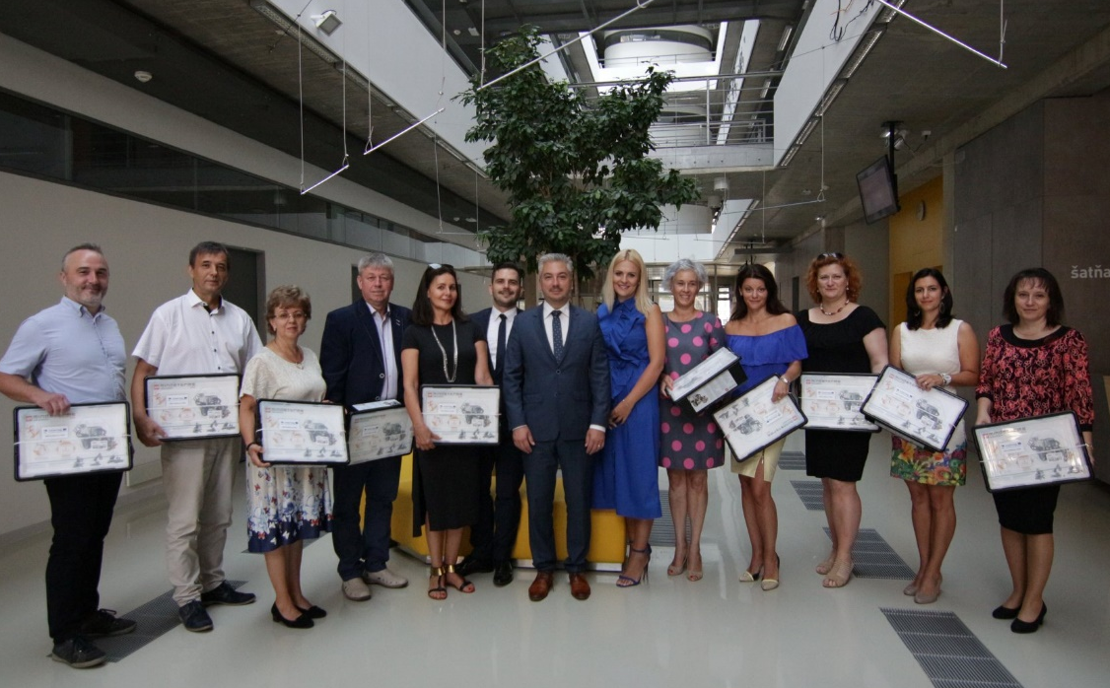
Názov projektu: | Zlepšiť vzdelanostnú úroveň študentov stredných škôl v oblasti IT (KSK/SZSZBM)
Vedúci partner: | Košice IT Valley z.p.o
Partner: | Draken Technológia Transzfer Egyesület

Slide 20
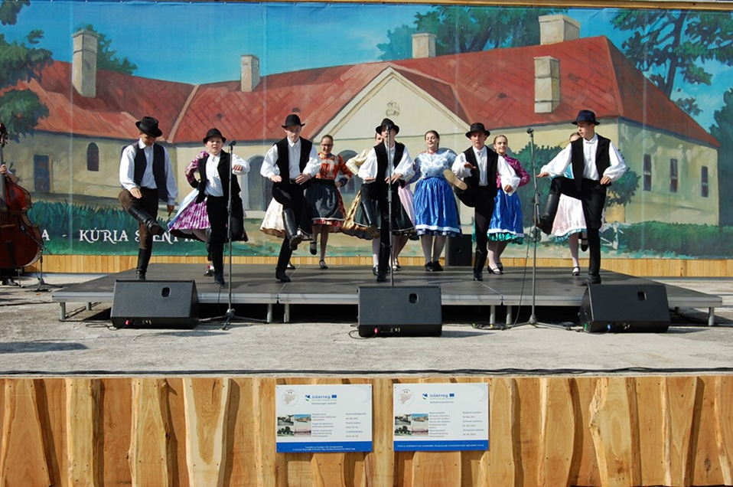
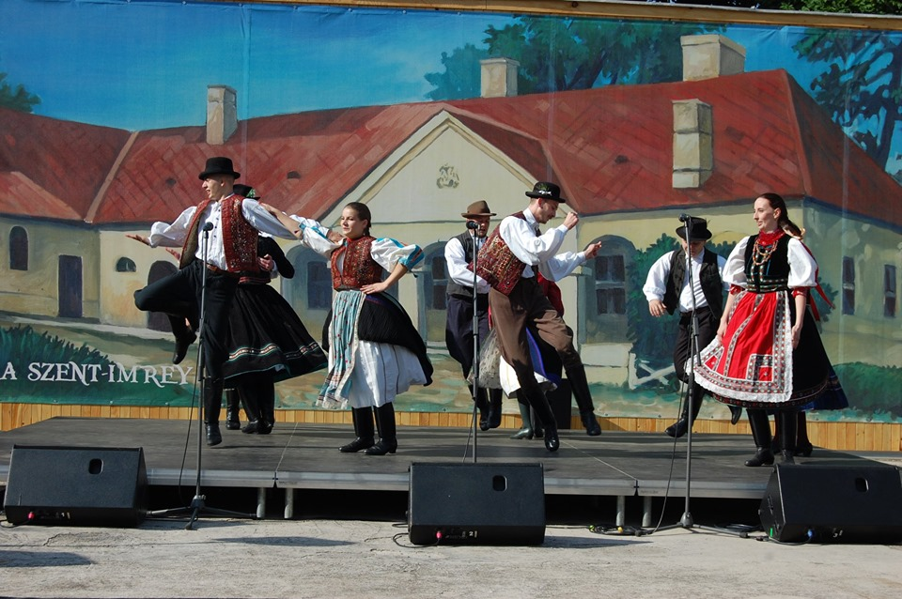
Názov projektu: | Stretnutie minulosti a prítomnosti v kultúre (KSK/BAZ)
Vedúci partner: | Obec Buzica
Partner: | Hidasnémeti Község Önkormányzata

Slide 21
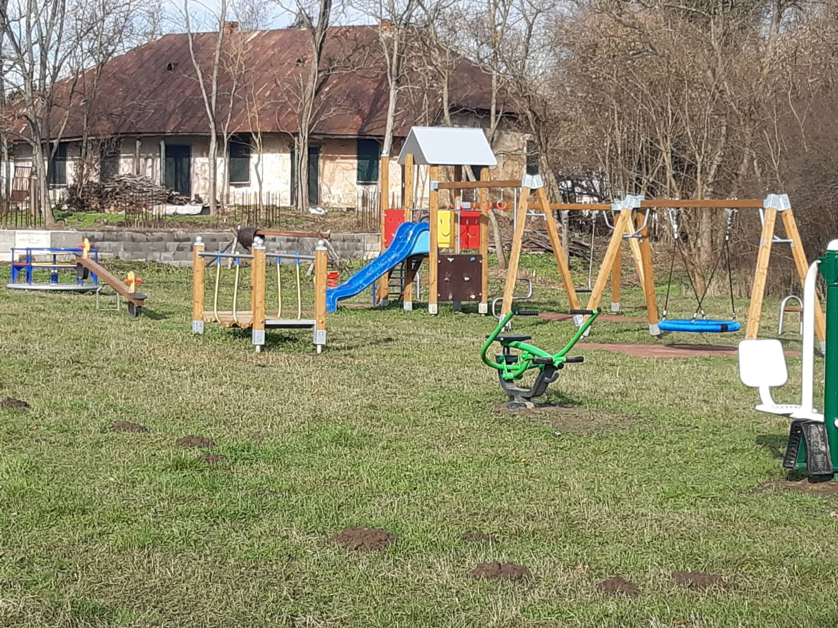
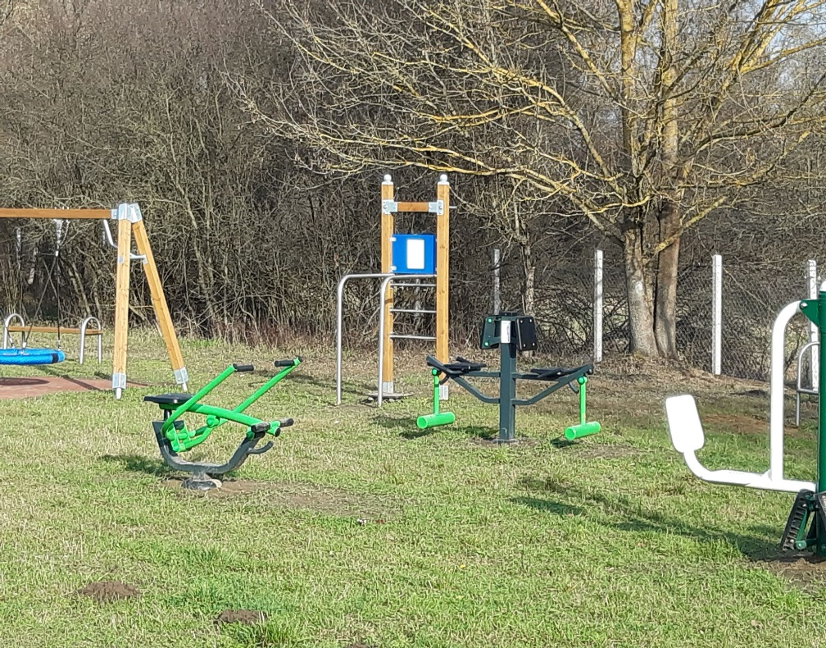
Názov projektu: | Hrací a oddychový park pre všetky generácie (KSK/SZSZBM)
Vedúci partner: | Obec Ižkovce
Partner: | Beregsurány Község Önkormányzata

Slide 22
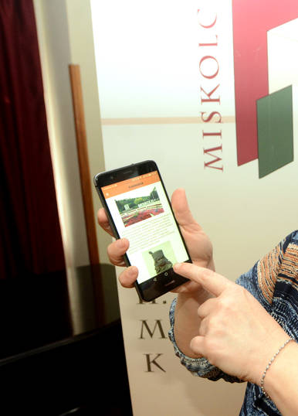
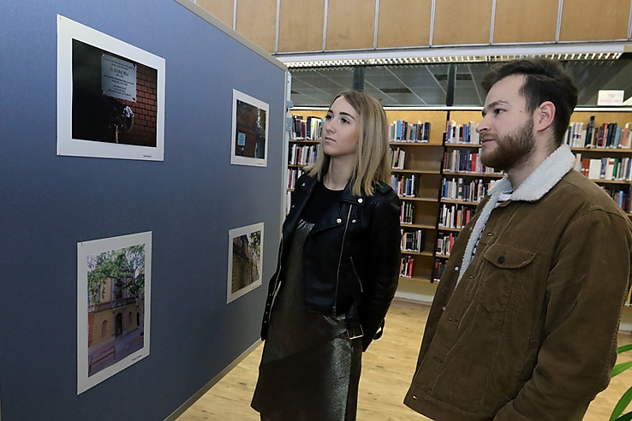
Názov projektu: | "Jedným klikom za pamätníkom" - významné pamätné tabule v Košiciach a Miškolci (KSK/BAZ)
Vedúci partner: | Verejná knižnica Jána Bocatia v Košiciach
Partner: | II. Rákóczi Ferenc Megyei és Városi Könyvtár Miskolc

Slide 23
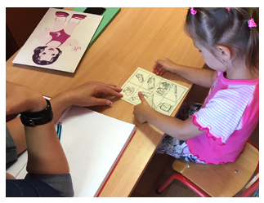
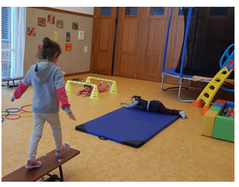
Názov projektu: | Intervencia v ranom detstve na dvoch stranách hraníc (SZSZBM/KSK)
Vedúci partner: | Rejtett Kincsek Down Egyesület
Partner: | Liberta n.o.

Slide 24
Bližšie informácie...
www.viacarpatia-spf.eu
info@viacarpatia-spf.eu
055/726 83 93
Ing. Andrea Bérešová andrea.beresova@vucke.sk
Ing. Veronika Mohňanská veronika.mohnanska@vucke.sk
Európske zoskupenie územnej spolupráce
Via Carpatia s ručením obmedzeným
Námestie Maratónu mieru 1
042 66 Košice

Slide 25
Ďakujem pekne za pozornosť!

